Slide 1
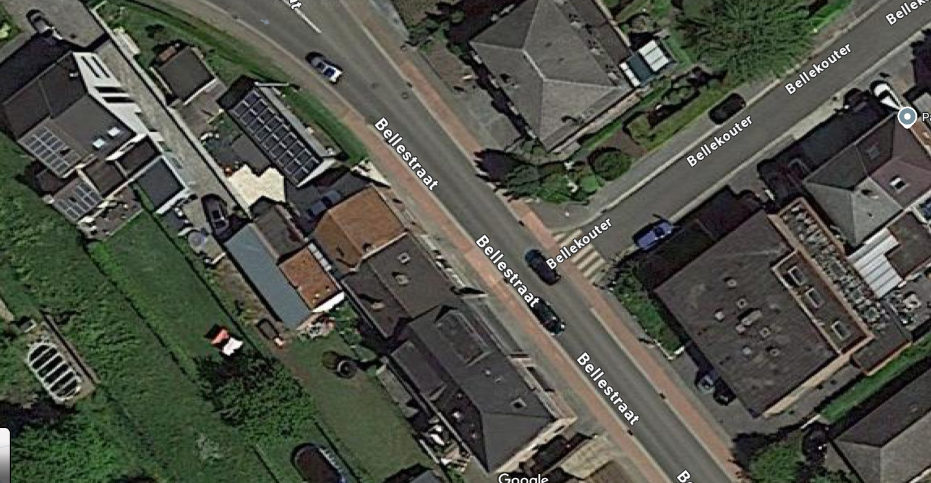
Huidige situatie

Slide 2
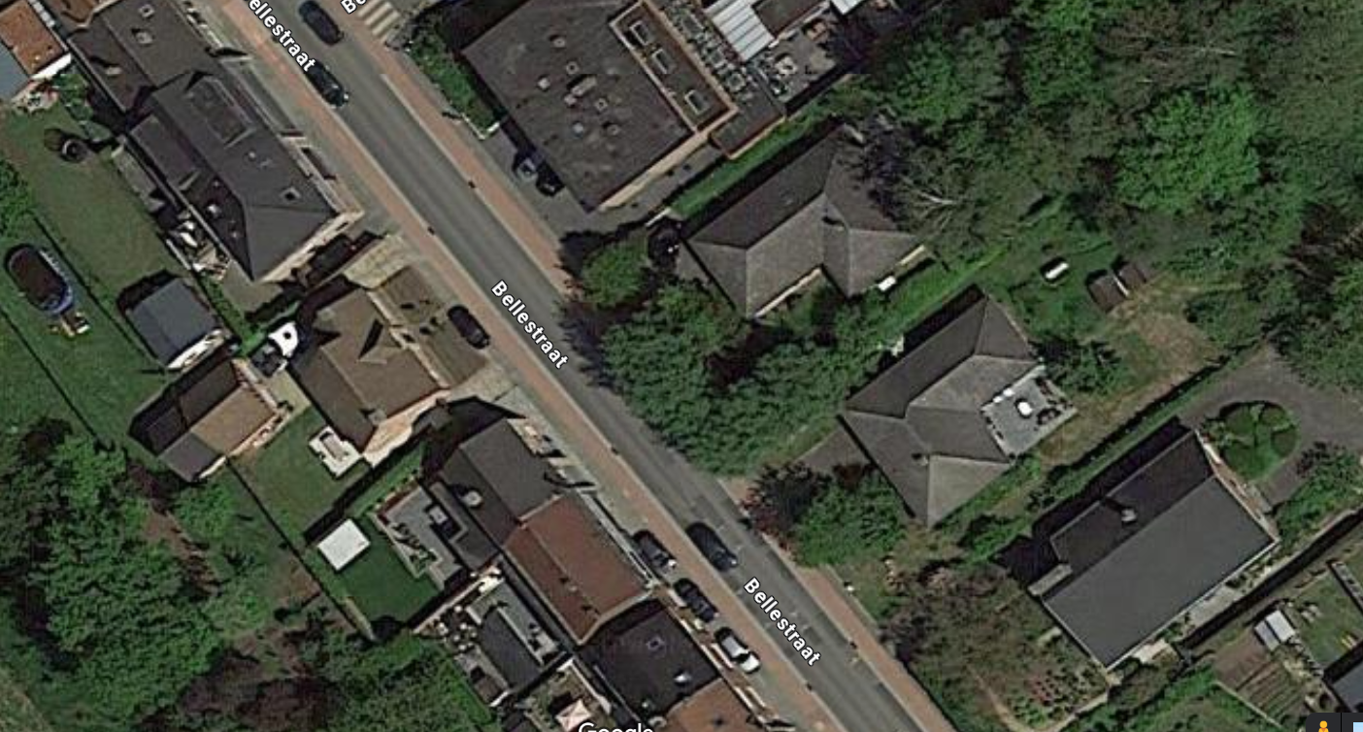
Huidige situatie

Slide 3
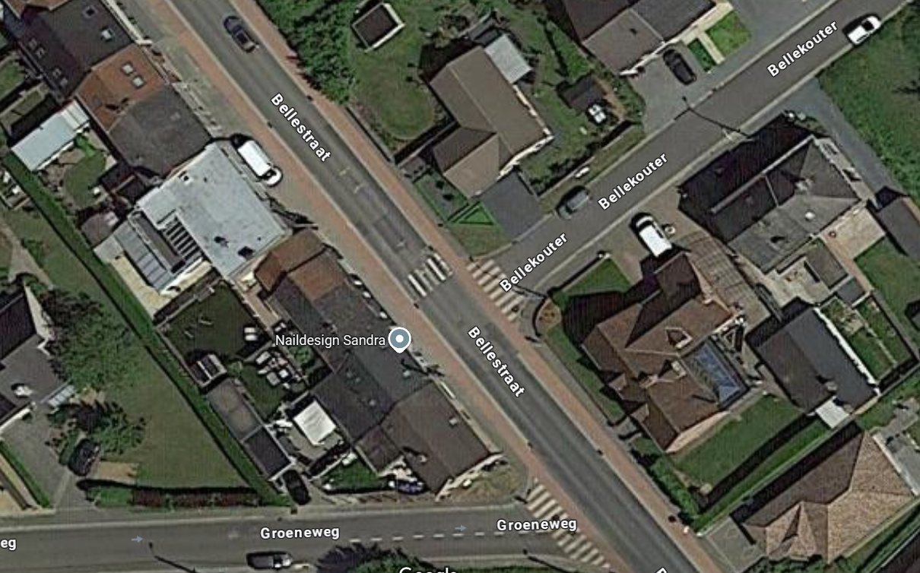
Huidige situatie

Slide 4
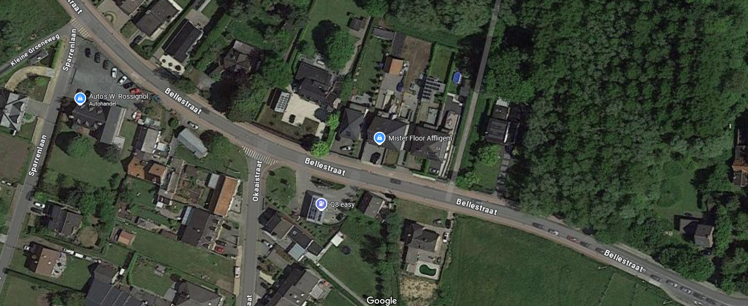
Huidige situatie

